Slide 1
Personcentrerat och sammanhållet vårdförlopp för amyotrofisk lateralskleros (ALS)

Slide 2
Syftet med personcentrerade och sammanhållna vårdförlopp
Syftet är att öka jämlikhet, effektivitet och kvalitet i vården utan att det medför onödig administrativ börda för sjukvårdspersonal.
Patienter ska uppleva en mer välorganiserad och helhetsorienterad process utan onödig väntetid i samband med utredning och behandling.
Patienternas livskvalitet och nöjdhet med vården ska förbättras och vården bli mer jämlik och jämställd.
”Patienter, brukare och hälso-och sjukvårdens medarbetare ska vara trygga i att bästa tillgängliga kunskap används i varje möte”

Slide 3

Regioner i samverkan
Vårdförlopp tas fram av regionerna inom nationellt system för kunskapsstyrning hälso- och sjukvård.
Vårdförlopp är kunskapsstöd för hälso- och sjukvårdspersonal i det kliniska mötet med patient och närstående.
Vårdförlopp baseras på aktuella kunskapsstöd och bästa tillgängliga kunskap om vård och behandling.

Slide 4
Om ALS
Vårdförlopp ALS
ALS är en fortskridande sjukdom som leder till förlust av motoriska nervceller.
Sjukdomen påverkar successivt rörelseförmåga, tal, sväljning och andning.
Symtom, sjukdomsförlopp och vårdbehov varierar mellan individer.
ALS påverkar hela livssituationen för både patient och närstående, och kräver multiprofessionell vård.
Genetisk testning kan påverka diagnostik, genetisk vägledning och behandlingsmöjligheter för vissa patienter.
Tidiga och proaktiva insatser kan förbättra livskvalitet och underlätta vårdplanering.

Slide 5
Vårdförloppets omfattning och huvudsakliga åtgärder
Vårdförlopp ALS
Vårdförloppet omfattar åtgärder från att det misstanke om ALS väcks tills misstanken avskrivs eller patienten avlider.
Huvudsakliga åtgärder:
Tydligare tidsramar för utredning och diagnos.
Mer jämlik tillgång till multiprofessionell bedömning inom ALS-team.
Systematisk, regelbunden och proaktiv uppföljning av patientens behov.
Tidig vårdplanering och dokumenterade ställningstaganden.
Genetisk testning som del av standardiserad ALS-vård.
Samordning mellan berörda vård- och omsorgsgivare.

Slide 6
Varför ett vårdförlopp?
Huvudsakliga anledningar
Vårdförlopp ALS
Nuvarande utmaningar
Variation i hur patienter utreds, följs upp och erbjuds multiprofessionellt stöd.
Vårdinsatser planeras och genomförs ibland sent och samordningen mellan vårdgivare varierar.
Vårdförloppet bidrar till
Mer jämlik, personcentrerad och samordnad vård.
Tidigare identifiering av vårdbehov och proaktiva insatser.
Tydligare ansvarsfördelning, snabbare insatser och bättre kontinuitet genom hela sjukdomsförloppet.

Slide 7

Vårdförloppet lägger tonvikt på
Vårdförlopp ALS
Kortare tid till neurologisk bedömning och diagnosbesked
ALS-misstanke leder till snabb remiss och strukturerad utredning.
Tidig och systematisk andningsscreening
Andningspåverkan identifieras tidigt och följs upp enligt rekommendationerna.
Multiprofessionell uppföljning i ALS-team
Patientens behov följs regelbundet och proaktivt genom sjukdomsförloppet.
Tidig vårdplanering och dokumenterade ställningstaganden
Gastrostomisond, noninvasiv ventilation, invasiv ventilation och hjärtlungräddning (HLR) diskuteras och dokumenteras i tid.

Slide 8
Vårdförloppets mål
Vårdförlopp ALS
Kortare tid från misstanke om ALS till diagnosbesked och tidiga vårdinsatser.
Mer jämlik tillgång till strukturerad multiprofessionell uppföljning i ALS-team.
Tidig upptäckt och regelbunden uppföljning av andningspåverkan.
Tidiga dokumenterade ställningstaganden till gastrostomisond, noninvasiv ventilation, invasiv ventilation och hjärt-lungräddning (HLR).
God symtomlindring genom hela sjukdomsförloppet, personcentrerad vårdplanering och stöd i livets slutskede.
Uppföljning av vårdens kvalitet genom kvalitetsregister och nationella indikatorer.

Slide 9
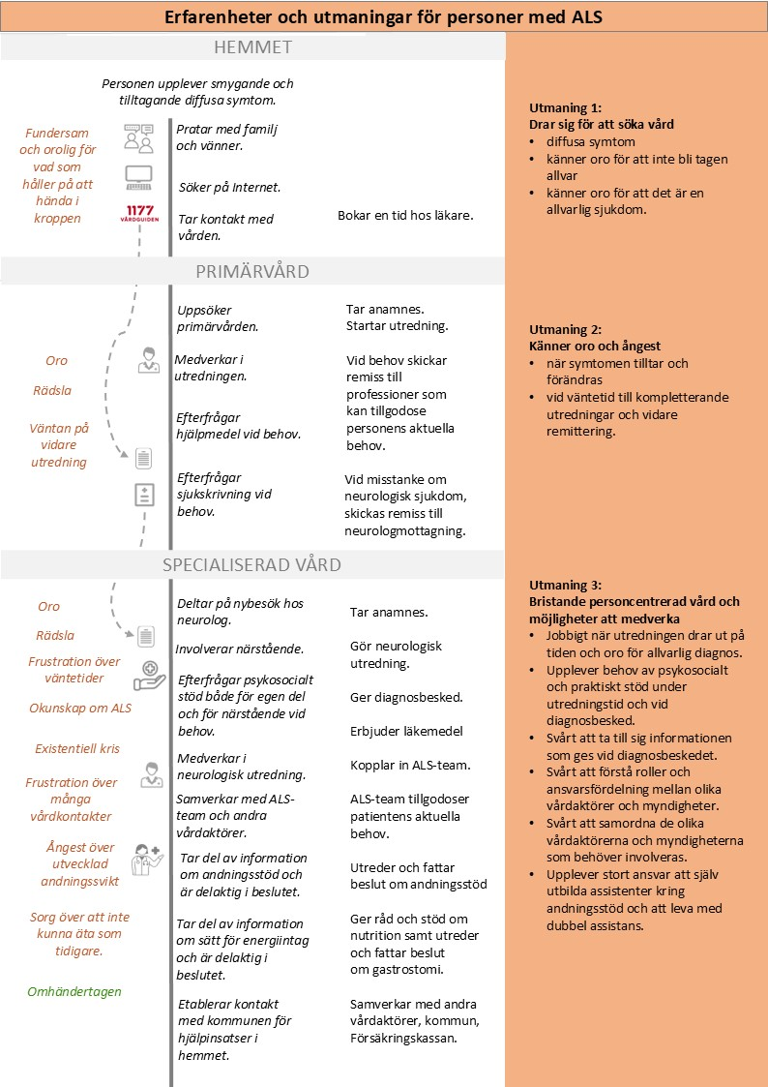
Nulägesbeskrivning ur ett patientperspektiv
Vårdförlopp ALS
Utmaningar
1) Fördröjd diagnos
2) Bristande kontinuitet och uppföljning
3) Sen upptäckt av nya vårdbehov
4) Bristande samordning och information
5) Sen vårdplanering

Slide 10

Personcentrering och dokumenterad överenskommelse (tidigare patientkontrakt)
Vårdförlopp ALS
Gemensam vårdplanering utifrån patientens mål, värderingar och prioriteringar.
Dokumenterad överenskommelse uppdateras fortlöpande under sjukdomsförloppet.
Planering, ansvarsfördelning och ställningstaganden dokumenteras och följs upp.
Dokumenterad överenskommelse mellan patient och vårdgivare säkerställer delaktighet, samordning och tillgänglighet med patientens perspektiv som utgångspunkt.

Slide 11
Vårdförloppet utgår från tillförlitliga och aktuella kunskapsstöd och baseras på bästa tillgängliga kunskap
Vårdförlopp ALS
Nationella och internationella riktlinjer.
Systematiska litteraturöversikter.
Multiprofessionell nationell arbetsgrupp med patientrepresentanter.

Slide 12
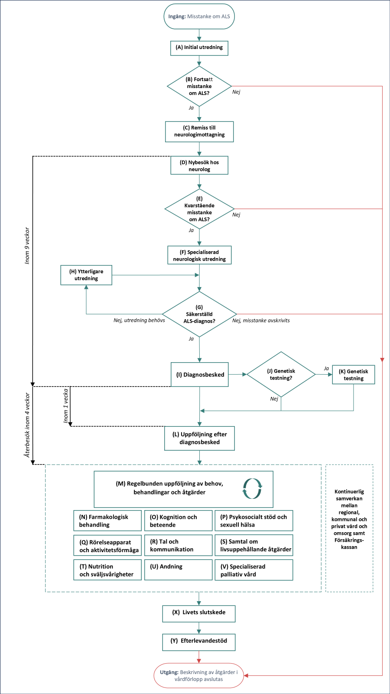
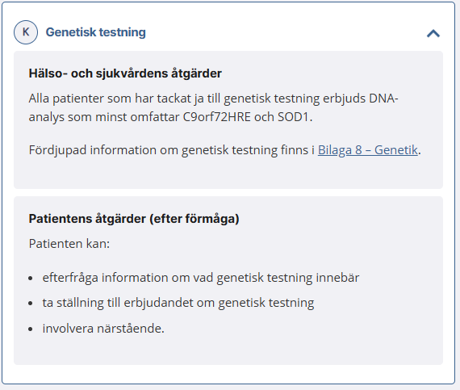
Vårdförloppet innehåller flödesschema och åtgärder
Vårdförlopp ALS

Slide 13
Vad som följs upp, ett urval
Vårdförlopp ALS
Resultatmått
Processmått
Överlevnadstid från diagnos*
Självskattad patientnöjdhet*
Antal akuta inskrivningar vid sjukhus
* Hög prioritet
Diagnosbesked inom 9 veckor*
Tillgång till specialiserad palliativ vård i livets slutskede
Andningsscreening inom 2 månader efter diagnos
Dokumenterad inställning till centrala insatser
Datakällor: ALS/MND-registret, Socialstyrelsens hälsodataregister, den nationella patientenkäten för sjukdomsgrupper, Svenska palliativregistret

Slide 14

Vad blir konsekvenserna?
Vårdförlopp ALS
Fördelar/vinster
Mer jämlik, kunskapsbaserad och proaktiv ALS-vård.
Bättre samordning och tillgång till multiprofessionella insatser.
Tidigare identifiering av andningspåverkan och nutritionssvårigheter.
Genetisk testning och vägledning integreras som en del av standardiserad ALS-vård.
Eventuella risker/svårigheter
Behov av att säkerställa ALS-teamens professionstäckning och bemanning.
Ökade kostnader för ventilationsbehandling, gastrostomi och genetisk testning.
Behov av lokala rutiner, KVÅ-kodning och systematisk registrering.
Risk för undanträngning om kapacitet och arbetssätt inte planeras.

Slide 15
Personcentrerat och sammanhållet vårdförlopp för ALS
Vårdförlopp ALS
SAMMANFATTNING
Vårdförloppet inleds vid misstanke om ALS hos vuxen patient och avslutas när misstanken avskrivs eller patienten avlider
Viktigaste målen
Kortare tid till diagnosbesked och tidiga vårdinsatser.
Mer jämlik tillgång till multiprofessionell ALS-vård.
Tidig upptäckt och uppföljning av andningspåverkan.
Tidiga dokumenterade ställningstaganden till gastrostomisond, noninvasiv ventilation, invasiv ventilation och HLR.
Ökad personcentrering, delaktighet och kontinuitet.
Övergripande åtgärder samt uppföljning
Snabb remiss till neurolog vid ALS-misstanke.
Regelbunden uppföljning i multiprofessionellt ALS-team.
Genetisk testning diskuteras med alla patienter.
Proaktiv symtombehandling och vårdplanering.
Samtal om framtida vård och livsuppehållande behandling.
Uppföljning med indikatorer och kvalitetsregister.

Slide 16
Deltagare
Vårdförlopp ALS
Namn | Yrkesroll/motsvarande | Sjukvårdsregion
Ulf Kläppe | Ordförande, specialistläkare neurologi | Stockholm-Gotland
Ann-Charlotte Lindström | Processledare | Västra
Agnes Tyuskay | Specialistläkare neurologi | Sydöstra
Anna Fyrenius | Specialistläkare internmedicin och lungsjukdomar | Sydöstra
Anna Lövgren | Specialisttandläkare bettfysiologi | Norra
Anneli Ozanne | Universitetssjukhusöversjuksköterska | Västra
Annika Andersson | Patientföreträdare | Norra
Caroline Ingre | Specialistläkare neurologi | Stockholm-Gotland
Chantee Johansson | Hälso- och sjukvårdskurator | Södra
Gunilla Cröde Widsell | Specialistarbetsterapeut | Stockholm-Gotland
Ingela Nygren | Specialistläkare neurologi | Mellansverige
Johan Malmgren | Specialistläkare intensivvård | Västra

Slide 17
Deltagare
Vårdförlopp ALS
Namn | Yrkesroll/motsvarande | Sjukvårdsregion
Kaoken Kõrm Cerenius | Fysioterapeut | Södra
Karin Forsberg | Specialistläkare neurologi | Norra
Lars Sandman | Etiker | Sydöstra
Maarika Liik | Specialistläkare neurofysiologi | Mellansverige
Malin Sixt Börjesson | Specialistlogoped | Västra
Marjo Syri | Patientföreträdare | Västra
Monika Magnusson | Sjuksköterska | Mellansverige
Peter Andersen | Specialistläkare neurologi | Norra
Ramona Schenell | Sjuksköterska | Västra
Svante Ragnvaldsson | Specialistsjuksköterska andningsresursteam | Västra
Ylva Dernbrant | Dietist | Södra
Åsa Nord | Specialistläkare palliativ medicin | Sydöstra

Slide 18
Adjungerande deltagare
Vårdförlopp ALS
Namn |  | Sjukvårdsregion
Dirk Albrecht | Specialistläkare lungmedicin | Norra
Emelie Börjesson | Hälso- och sjukvårdskurator, sexualrådgivare | Västra
Jens Werner | Specialistsjukgymnast | Stockholm-Gotland
Johanna Albert | Specialistläkare intensivvård och anestesi (IVA) | Stockholm-Gotland
Malin Josefsson | Specialistläkare öron-, näsa- och halssjukdomar | Södra
Margareta Bjärnhall | Specialistläkare öron-, näsa- och halssjukdomar | Västra
Peter Elbe | Specialistläkare kirurgi övre buk samt endoskopi | Stockholm-Gotland

Slide 19
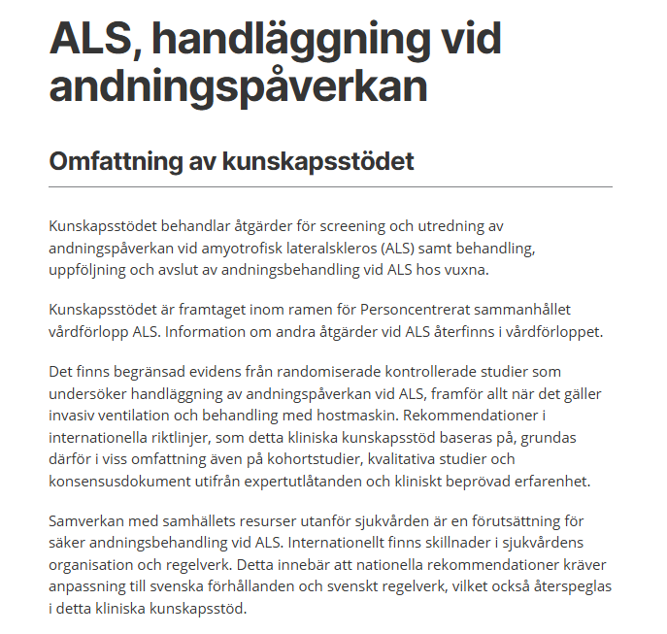
Mer information och stöd
Vårdförlopp ALS
Länk: ALS, handläggning vid andningspåverkan - 1177 för vårdpersonal
Vårdförloppet har ett kompletterande kliniskt kunskapsstöd ALS, handläggning vid andningspåverkan - 1177 för vårdpersonal
Vårdförloppen finns tillsammans med andra kunskapsstöd på
1177 för vårdpersonal
Mer information och material på kunskapsstyrningvard.se

